Slide 1
Modeling lateral interferences between motor vehicles and non-motor vehicles: A survival analysis based approach
對機動車與非機動車之間的橫向干擾：
基於生存分析法則
Zhao, F., Guo, H., Wang, W., & Jiang, X. (2015).
Transportation Research Part F: Traffic Psychology and Behaviour.
Notes:
由机动车辆和非机动车辆组成的混合交通对交通效率和安全性有重大影响。为了分析机动车与非机动车之间的相互作用，提出了一种基于生存分析的横向干扰模型。

Slide 2
1.介紹
非機動車常與機動車共享道路資源，其組成的混合交通流是典型的不均勻交通流
在混合交通狀況中，非機動車和機動車互相干擾，對道路交通的性能和安全性有重大影響(van der Horst, A. R. A., de Goede, M., de Hair-Buijssen, S., & Methorst, R. (2014).)

Slide 3
2. 方法--2.1 生存分析
生存分析模型也稱生命數據分析，廣泛應用於臨床醫學，生物醫學和可靠性工程。
目前已在交通領域得到應用，包括活動參與和調度分析，機動車交易分析，事件持續時間分析及路邊停車對非機動車越線行為的影響。
$$S\left(t\right)=1−F\left(t\right) (T>t)$$
其中，$T$是生存期限的隨機變量，$F(t)$是生存期限數據的分佈函數，$S(t)$表示一個個體的生存期限且大於$t$。
Notes:
模型涉及生存期限T的函數
生存分析法不僅涉及生存時間，還涉及事件的連續過程和終止。

Slide 4
使用產品上限估計模型(Product-Limit Model, PLM)，最常用的非參數方法。
PLM是假設存在一個具有$n$個生存期限的樣本，包括$r(r<n)$個生存期限$(<t)$是未經檢查(uncensored)的數據，$n−r個$生存期限是刪失(censored)數據$(>t)$。
$$\hat{S}(t)=\prod_{t_{r}≤t}{\frac{n−r}{n−r+1}}$$
$\hat{S}(t)是$生存期限函數的估計值，$n是處於風險$中的個體數目，包括刪失和未經審查的數據。$t$是觀察時間，$r$是滿足$t_{r}≤t$的任意值。 $t_{r}$等於實際生存期限的未經審查數據，且刪失數據實際生存期限比觀察時間長。

Slide 5
2.2 模擬橫向干涉行為
非機動車輛駕駛員比機動車駕駛員擁有更大的靈活性。
非機動車駕駛員很容易改變方向，加減速和佔據機動車道。結果造成對相鄰機動車道上的機動車的干擾。
機動車和非機動車之間的干擾可分為阻塞干擾和摩擦干擾。

Slide 6
阻塞干擾意味著非機動車對機動車構成障礙
機動車由於障礙不得不改變方向或速度

Slide 7
摩擦干擾意味著非機動車與機動車之間的橫向距離短
機動車需減速保證安全

Slide 8
實際情況下，距離或空間是駕駛員最重要的決策變量之一。
橫向干擾導致以下情況：
機動車以勻速直線行駛，非機動車減速或遠離機動車
非機動車以勻速直線行駛，機動車減速或改變方向
機動車和非機動車都減速或改變方向，以避免橫向干擾

Slide 9
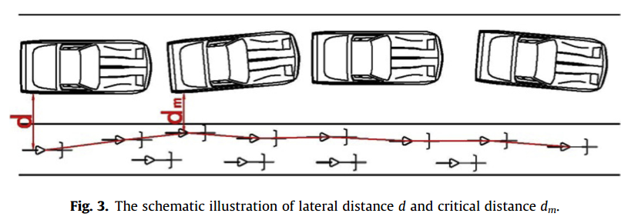
根據上述情況，使用一個關鍵變量來表示橫向干擾的影響。
當機動車和非機動車並排行駛時，橫向距離$d隨著$運動狀態的變化而變化。
該距離小於$d_{m}時$，駕駛員將感知危險進行迴避動作。

Slide 10
根據特殊事件的發生或狀態的終止，在生存分析中將數據樣本定義為審查數據和未經審查數據。
未經審查數據：機動車與非機動車之間的距離小於臨界距離。發生由橫向干擾引起，避免衝突的策略。在現場調查中，行駛中車輛的軌跡反映了方向或速度的變化。
刪失數據：機動車與非機動車之間的距離小於臨界距離，不會發生迴避動作。在現場調查中，移動方向或速度沒有明顯變化。
Notes:
實際情況中，駕駛員在相同的橫向距離上，會做出不同的反應

Slide 11
根據生存分析法，橫向干擾模型可寫為：
$$\hat{S}(k)=\prod_{k_{r}≤k}{\frac{n−r}{n−r+1}}$$
參數$k=1/d。\hat{S}(k)$是干擾的估計概率函數。$n$是處於風險中的個體數量，包括刪失和未經審查的數據。$k$是觀察的臨界值。$r$是滿足$k_{r}≤k$的任一值。 $k_{r}$等於實際臨界值的未經審查數據。刪失數據意味著實際臨界值大於觀測的臨界值。

Slide 12
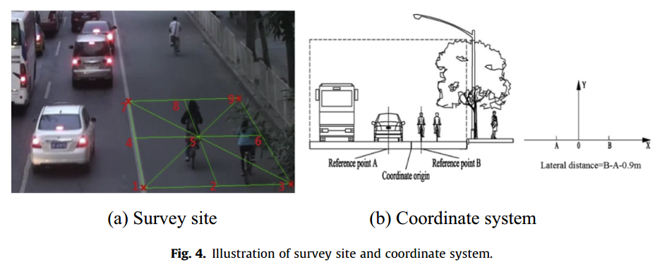
3.調查和數據
調查地點：北京四條典型城市道路，包括一條非機動車到和兩條機動車道
視頻採集時間：高峰時段（17:00—19:00）
路段長度：約30m(避免掉一些影響因素，如公交車站、十字路口等)
Notes:
收集了913個有效的橫向干擾軌跡樣本

Slide 13
四個調查地點和調查樣本的描述

Slide 14
視頻捕獲完後，使用MFC開發的輔助軟體從視頻中提取軌跡。該軟體包括視頻回放、軌跡提取、設置參考點、坐標轉換和數據輸出功能。
提取軌跡的時候，以機動車或非機動車的中心為參考點，記錄坐標。
再將視頻中的坐標轉換為大地坐標，以建立坐標系：道路橫截面為水平面。
注意：標準乘用車的最大寬度為1.8m，因此需要將這個因素考慮到橫向距離的計算，非機動車的寬度忽略不計。
Notes:
MFC微軟基礎類別庫

Slide 15
數據採集的準確性至關重要，由視角或瞄準距離引起的失真是主要影響因素，所以視頻捕獲的俯視圖和修訂的變化算法都採用最小化視頻失真的方法。
坐標獲取的時間間隔為0.2秒，以保持數據的穩定性。

Slide 16
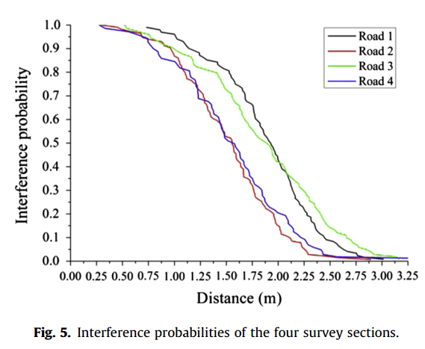
4.模型估計
使用生存分析法估計橫向干擾的概率分佈如圖
隨著橫向距離的增加，干擾概率越低
道路1和3的干擾概率高於道路2和4
Notes:
概率越低越安全，不敏感
概率越高越危險，越敏感

Slide 17
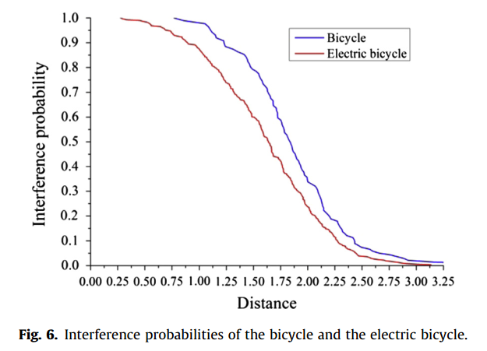
在相同橫向距離下，自行車的干擾概率高於電動單車
從安全的角度來看，單車比電動單車對橫向干擾更為敏感
實際情況中，電動單車容易佔用機動車道加速或超車
電動單車對混合交通的性能和安全性有相當大的影響

Slide 18
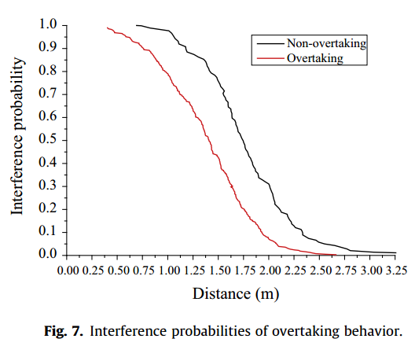
在相同橫向距離下，無超車行為的電動單車的干擾概率高於有超車行為的電動單車
電動單車駕駛員在超越其他車輛時可以接受更短的橫向距離，甚至佔領相鄰機動車道並主動靠近機動車輛

Slide 19
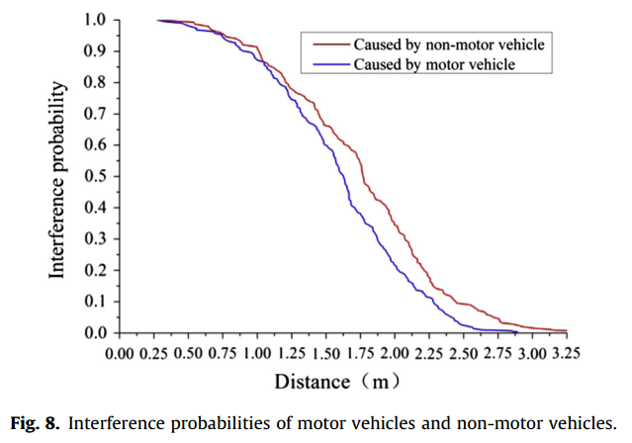
非機動車引起干擾概率大於相同距離的機動車
與非機動車駕駛員相比，機動車駕駛員對橫向干擾具有更高的靈敏度，更有可能避免短距離衝突

Slide 20
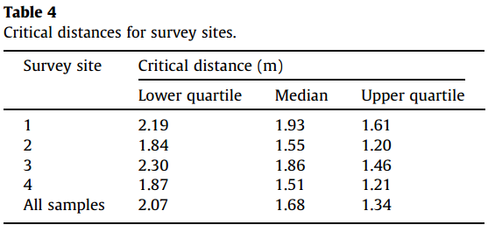
如表所示，地點2的臨界距離最小，表明其處於高流量狀態，非機動車有可能佔據機動車道，導致擁堵
地點3的臨界距離最大，說明機動車與非機動車保持較長的橫向距離

Slide 21
如表，可以看出電動單車的臨界距離小於單車
這意味著電動單車對橫向干擾的敏感性低於單車，電動單車更接近機動車

Slide 22
如表，表現出機動車和非機動車的臨界距離的差異
證明了對於非機動車和機動車之間的橫向干擾有不同的敏感性（如圖8所示）

Slide 23
6.結論
臨界距離約為1.2-1.5米，若小於上述臨界距離，則大多數(75%)會傾向於調整方向和速度以避免干擾。
機動車對橫向干擾的敏感性高於非機動車輛。
非機動車駕駛員接受與機動車保持較短的橫向距離，而機動車更有可能通過主動迴避來增加橫向距離。
混合交通狀況會增加非機動車輛的事故風險。

